Slide 1
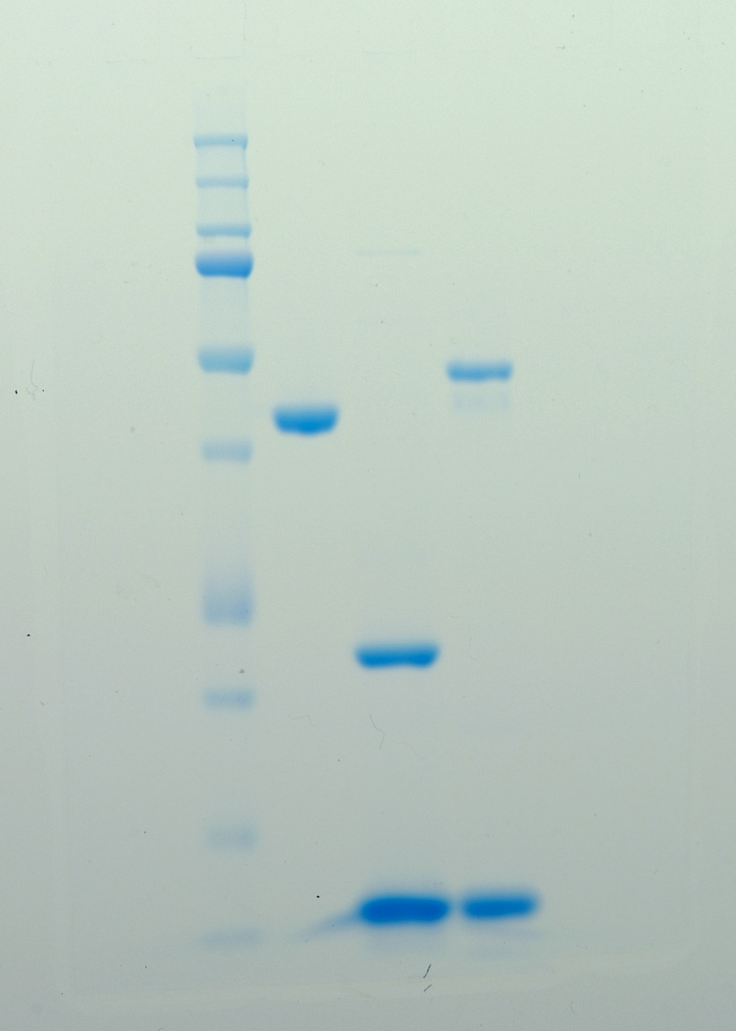
M
1
2
3
75 kDa
50 kDa
37 kDa
25 kDa
20 kDa
15 kDa
10 kDa

